Slide 1
Rozdelenie dopravy
Anna Medvecová

Slide 2
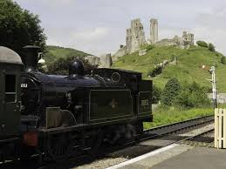
Podľa priestoru (prostredia)
Pozemná
Pozemnou dopravou rozumieme všetky druhy dopravy, ktoré sa odohrávajú na pevnej pôde, teda na zemi. Patrí sem konkrétne doprava tovaru po ceste a železnici, teda nákladným vozidlom, osobným vozidlom alebo vlakom.

Slide 3
Riečna
Je neodmysliteľným a nesmierne dôležitým spôsobom prepravy a to najmä z vyplývajúcich potrieb prepravy nadgaridných a sypkých materiálov, voľne ložených materiálov a tekutín. Je to vysoko ekologický a ekonomicky výhodný spôsob prepravy vo vnútrozemí. Naša spoločnosť zabezpečuje všetky procesy spojené s týmto druhom prepravy. Zdarma vypracujeme cenovú ponuku a zároveň poradíme, akým spôsobom je Váš tovar čo najlepším spôsobom prepraviť.

Slide 4
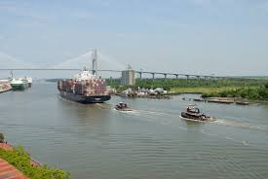
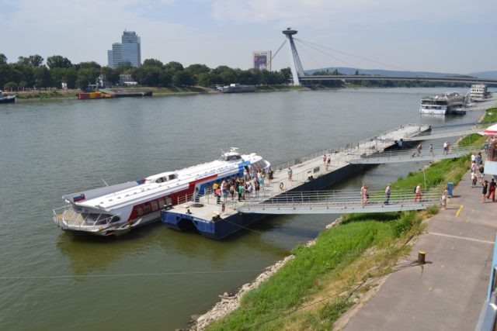

Slide 5

Vzdušná
Letectvo je súhrn činností, zariadení a organizácií, ktorých cieľom je využitie vzdušného priestoru (vzduchového obalu Zeme) na lety leteckých dopravných prostriedkov, prípadne aj kozmických dopravných prostriedkov na lety do kozmického priestoru. Letecká doprava (resp. preprava) alebo vzdušná doprava (resp. preprava) je doprava(resp. preprava) vykonávaná vo vzdušnom priestore.

Slide 6
Námorná
Námorná vodná doprava tvorí spolu s leteckou jediné dve odvetvia dopravy zaisťujúce medzikontinentálnu prepravu nákladov a osôb, pričom vodná doprava patrí medzi najstaršie druhy dopravy. Vo svetovom dopravnom systéme sa obchodné lode najskôr uplatňovali v preprave hromadných nákladov, ale s využívaním kontajnerizácie dochádza k preprave aj iného nákladu, najmä kusového na veľké vzdialenosti. Využívanie kontajnerov zefektívňuje nakládku a vykládku, niekoľkonásobne zvyšuje produktivitu práce, znižuje náklady a chráni náklad pred poškodením.

Slide 7


Slide 8
Podľa dopravnej cesty
Cestná doprava
Cestná doprava prepravuje účastníkov cestného ruchu dopravnými prostriedkami po diaľničných a cestných komunikáciách, ktoré tvoria dopravnú cestnú sieť. Uskutočňuje sa autobusom ( SAD, Cestovné kancelárie,…) alebo individuálnou mototuristikou. Cestná doprava vykazuje vysoko hodnoty v počte prepravených predovšetkým na krátke vzdialenosti. Z hľadiska cestovného ruchu ju môžme rozdeliť podľa viacerých kritérií · Podľa rozsahu územnej spôsobilosti - vnútroštátnu - medzinárodnú · Podľa spôsobu organizovania - neorganizovanú ( osobný automobil) - organizovanú ( hromadná ) · Podľa spôsobu zabezpečenia - pravidelná - nepravidelná - taxislužba - prenajatie cestného vozidla

Slide 9
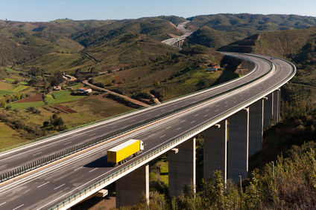
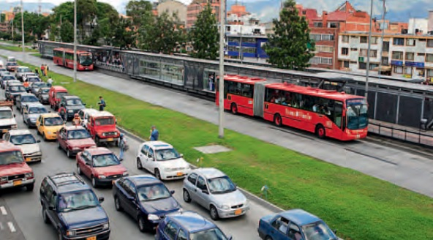

Slide 10
Dráhová
dráha- dopravná cesta určená na pohyb dráhových vozidiel vrátane pevných zariadení potrebných na zabezpečenie pohybu dr. vozidiel a bezpečnosti a plynulosti dopravy na dráhe;
dráhami nie sú banské, prenosné, priemyselné dráhy a lanové vleky;
členenie- podľa tech. podmienok: železničné, električkové, trolejbusové, lanové a špeciálne;
kategórie železničných dráh: celoštátne, regionálne dráhy a vlečky;
obvod dráhy- územie vymedzené územným rozhodnutím na umiestnenie stavby dráhy

Slide 11
ochranné pásmo dráhy- priestor po obidvoch stranách dráhy, ktorý slúži na ochranu dráhy a ochranu prevádzky na dráhe;
rozsah podľa kategórie dráhy od 10 do 50 m;
zriaďovanie a zrušovanie dráhových dopravných ciest podlieha povoľovaciemu konaniu;
stavba dráhy- je stavba dopravnej cesty a stavba, ktorá rozširuje, dopĺňa, mení alebo zabezpečuje dráhu, bez ohľadu na to, či je, alebo nie je v obvode dráhy;
stavba na dráhe- sú všetky stavby v obvode dráhy, bez ohľadu na ich účel;

Slide 12
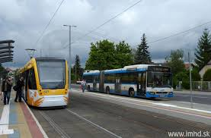

Slide 13
Vodná
Vodná doprava je odbor dopravy, ktorý sa zakladá na pohybe plavidla vo/na vode (plavbe), výsledkom ktorého môže byť lodná doprava nákladu a osôb. Vodná doprava (plavba) prebieha na vodných tokoch, kanáloch, vodných plochách, moriach a oceánoch. Podľa spôsobu pohybu vo vode je plavba
hladinová – pohyb po hladine -plavidlá
podhladinová – pohyb pod hladinou – ponorky a iné
nadhladinová – pohyb tesne nad hladinou – vznášadlá, exohydrolety

Slide 14
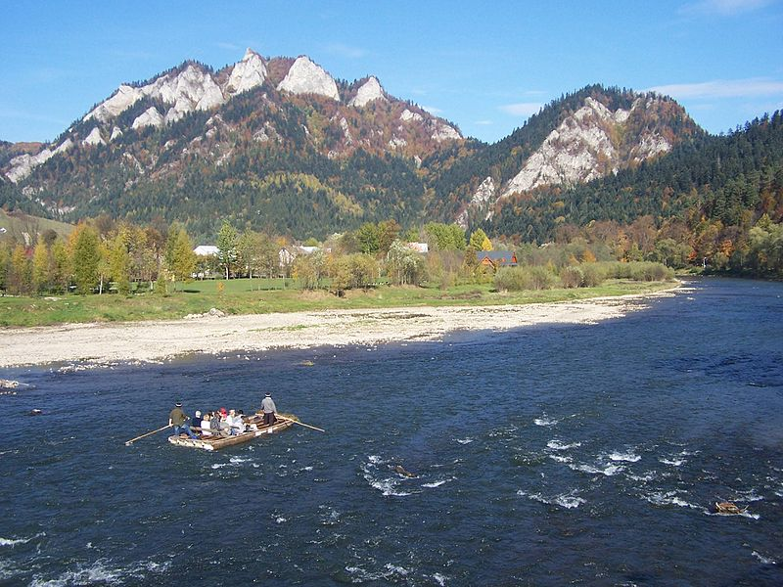
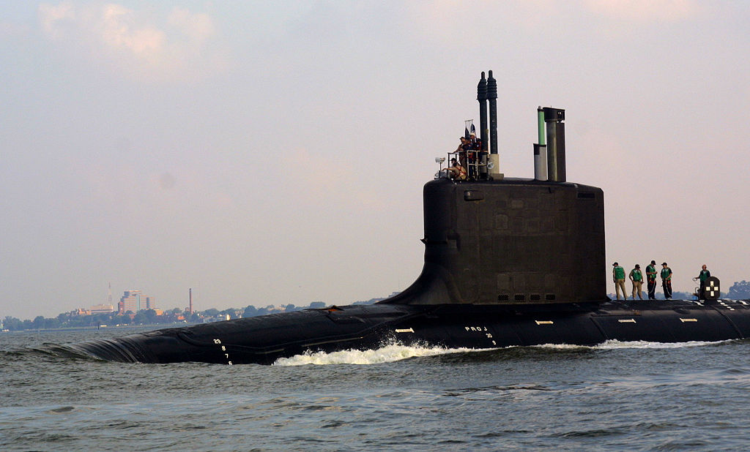
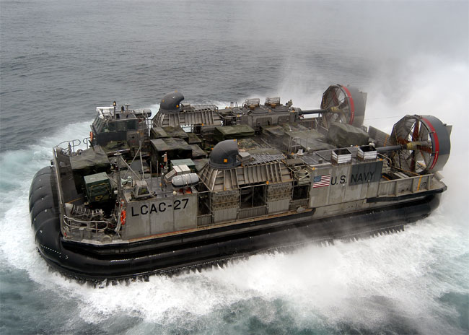

Slide 15
Letecká
Leteckú dopravu charakterizujú niektoré vlastnosti, ktoré určujú jej postavenie v doprav­nej sústave štátu. Tým, že najrých­lejšie zo všetkých dopravných odborov zabezpečuje prepravu osôb, pošty a niektorých druhov tovarov, pomáha skvalitňovať riadenie národného hospodárstva a zrýchliť kolobeh obežných prostriedkov. Aby letecká doprava mohla plniť svoje úlohy v dopravnej sústave štátu, musí spĺňať najmä tieto požiadavky: rýchlosť, bezpečnosť, kvalita, hospodárnosť.

Slide 16
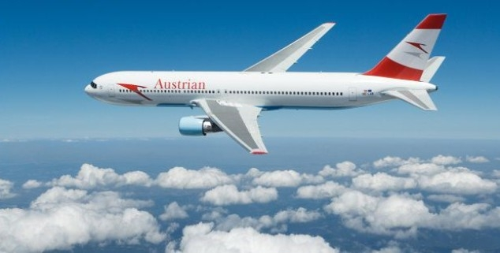

Slide 17
Potrubná
Potrubná doprava je v širšom zmysle akákoľvek doprava používajúca potrubie ako dopravnú cestu, v užšom zmysle len takáto doprava okrem dopravy kvapalných alebo plynných látok.
Používa sa (v širšom zmysle) na prepravu nerastných surovín, napríklad ropy, zemného plynu alebo vody. V minulosti sa používala aj na prepravu pošty, keď sa listové zásielky uložili do kovového puzdra a pomocou pary sa prepravili do cieľovej zberne.

Slide 18
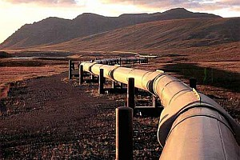
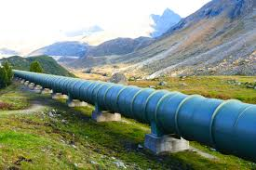
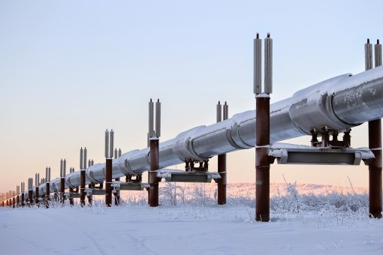

Slide 19
Podľa smeru (sklonu) dráhy
Poznáme tieto tri druhy
Vodorovná
Zvisla
Šikma

Slide 20
Podľa pohonu Motorová
Nicolaus Otto
1862 - 1866 - prvý štvordobý motor
Karl Benz
1885 - motorová trojkolka
prvý automobil
Gotlieb Daimler
vynálezca súčasného typu spaľovacieho motora
1885 - bicykel s pomocným motorom
ďalej výroba automobilov
Rudolf Diesel
1897 skonštruoval vysokotlakový spaľovací motor, ktorý
postupne úplne nahradil páru.

Slide 21
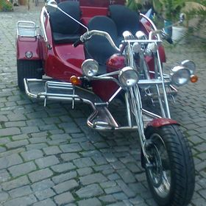

Slide 22
Bezmotorová
Doprava využívajúca vodné alebo vzdušné prúdy, odpor alebo tlak vzduchu, svalovú energiu ľudí, zvierat, polohovú energiu a pod.

Slide 23
Podľa charakteru dopravného pohybu
Poznáme tieto dve druhy:
Pretržitá
Nepretržitá

Slide 24
Podľa pravidelnosti
Pravidelná doprava
Pravidelná autobusová doprava sa vykonáva na uspokojenie prepravných potrieb osôb ako pravidelne opakovaná preprava cestujúcich po vopred určenej trase dopravnej cesty s určenými zastávkami na nastupovanie a vystupovanie cestujúcich, ktorých dopravca prepravuje podľa prepravného poriadku, cestovného poriadku a tarify. Súčasťou pravidelnej autobusovej dopravy je preprava príručnej batožiny, prípadne aj cestovnej batožiny, domácich zvierat a autobusových zásielok.

Slide 25


Slide 26
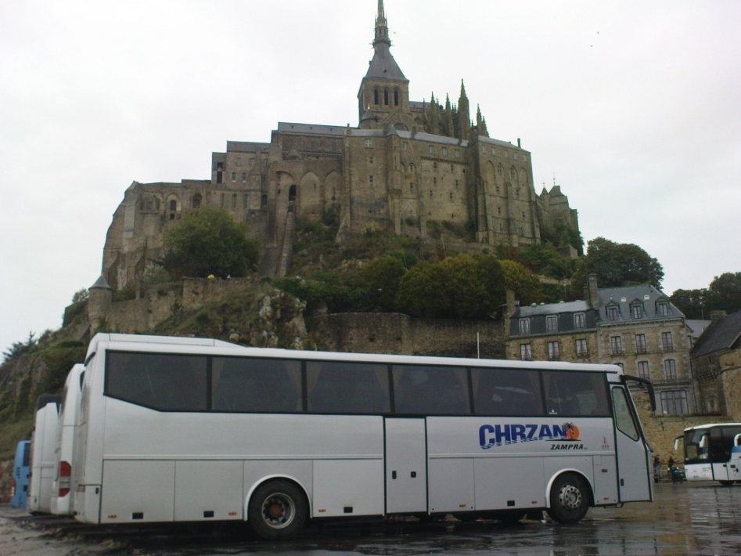
Nepravidelná doprava
A nepravidelnú autobusovú dopravu ponúkame viaceré druhy autobusov od štandardného až po luxusný. Rozsah dopravy zahŕňa krátke akcie (školské výlety, futbalové zápasy, turistiké exkurzie) podľa objednávky, stredne dlhé akcie v rámci Slovenska až po dlhšie zahraničné zájazdy.

Slide 27
Podľa intenzity v časovom úseku
Špičková
Sedlová

Slide 28
Podľa predmetu prepravy
Osobná
Základné cestovné a osobitné cestovné za dopravné služby vykonávané na základe zmluvy o dopravných službách vo verejnom záujme v železničnej doprave a podmienky ich uplatňovania sú predmetom regulácie. O regulácii cestovného rozhoduje regulačný orgán na návrh dráhového podniku a po súhlase objednávateľa dopravných služieb určením maximálnej výšky základného cestovného a osobitného cestovného.

Slide 29


Slide 30
Nákladná
Nákladná doprava je súhrn úkonov, ktorými sa uskutočňuje preprava nákladu. Je to činnosť spojená s cieľavedomým premiestňovaním hmotných predmetov v najrôznejších objemových, časových a priestorových súvislostiach za použitia rôznych dopravných prostriedkov a technológií. Na prepravu sa používajú lode, lietadla, vlaky, vany alebo kamióny. V modernej dobe sa vo väčšine indermodálnej nákladnej doprave na dlhé vzdialenosti používajú kontajnery.

Slide 31
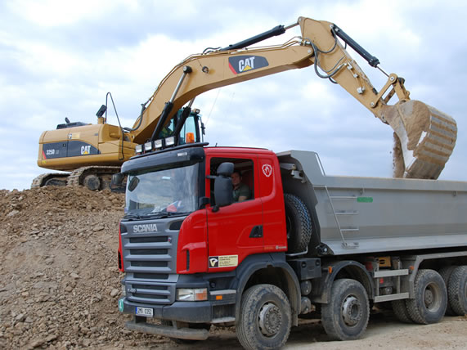

Slide 32
Podľa územného rozsahu peprávnych potrieb
Medzinárodná doprava alebo zahraničná doprava je druh dopravy podľa rozsahu, ktorá zabezpečuje prepravu tovarov, surovín, osôb či správ medzi dvomi miestami v dvoch rozličných krajinách. Môže zahŕňať aj tranzit cez niekoľko rôznych štáty. Medzinárodná doprava je dôležitou súčasťou hospodárstiev krajín, pretože sa podieľa na exporte a importe výrobkov.

Slide 33


Slide 34

Vnútroštátna doprava
Okrem medzinárodnej nákladnej dopravy zabezpečujeme aj vnútroštátnu nákladnú dopravu. Vďaka nášmu vozovému parku sme pripravený Vám zabezpečiť vnútroštátnu nákladnú dopravu v rámci celej SR.

Slide 35
Podľa účasti jednej alebo viacerých druhov dopravy
Jednoduchá

Slide 36
Kombinovaná doprava
Kombinovaná preprava alebo kombinovaná doprava je špeciálny prípad intermodálnej prepravy, pri ktorom je podiel prepravy po pozemnej komunikácii minimálny, väčšina prepravy teda prebieha po železnici alebo na vode.
Hovorovo je „kombinovaná doprava“ synonymum pre intermodálna preprava alebo pre multimodálna preprava.
Zmyslom kombinovanej dopravy je zabrániť častému prekladaniu tovaru (tovar je totiž v uzavretých prepravných jednotkách).
Technické prostriedky kombinovanej dopravy:
prepravné (veľký kontajner, výmenná nadstavba a cestný náves)
dopravné (železničný vozeň, cestné vozidlo, loď a lietadlo)
manipulačné (žeriav, stohovací voz)

Slide 37
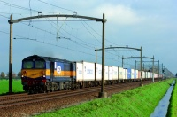
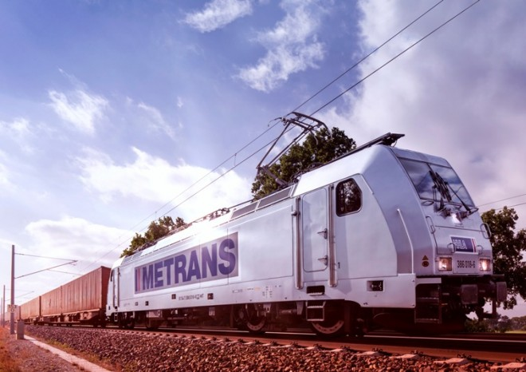

Slide 38
Podľa vzťahu k určitému územiu
Poznáme týchto 6 skupín :
Vnútorná
Vystupná
Vstupná
Tranzitná
Cieľová
Peažna doprava- zájde na územie cudzieho štátu bez zastavenia a colného konania a vráti sa späť.

Slide 39
Ďakujem za pozornosť!

